Slide 1
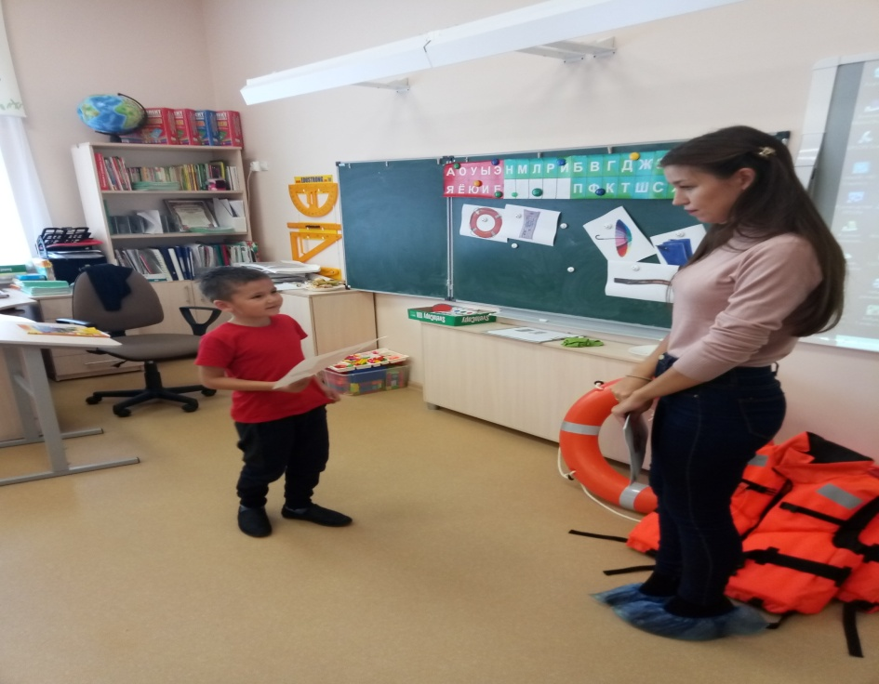
Проект «Dobrotime» -
безопасность детей забота каждого!

Slide 2
Краткая информация о проекте
«Dobrotime»
информационно-просветительские занятия
социальные
опросы
проведение практических мероприятий

Slide 3
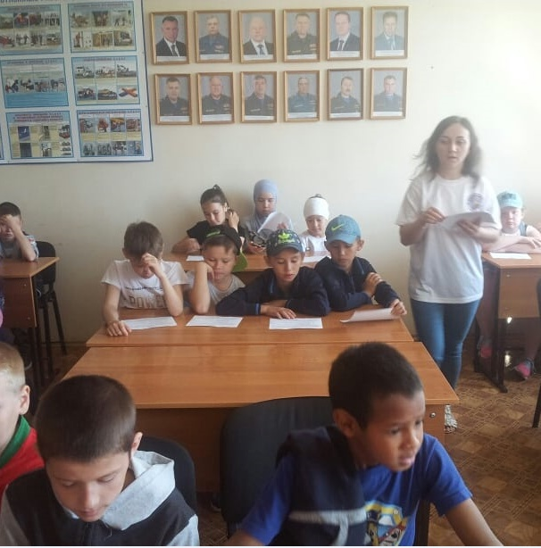
Актуальность
«Dobrotime»
нехватка квалифицированных кадров в волонтерской среде
снижение уровня грамотности по пожпрной безопасности
отсутствие обучения по безопасности в связи с распространением коронавируса в условиях самоизоляции

Slide 4
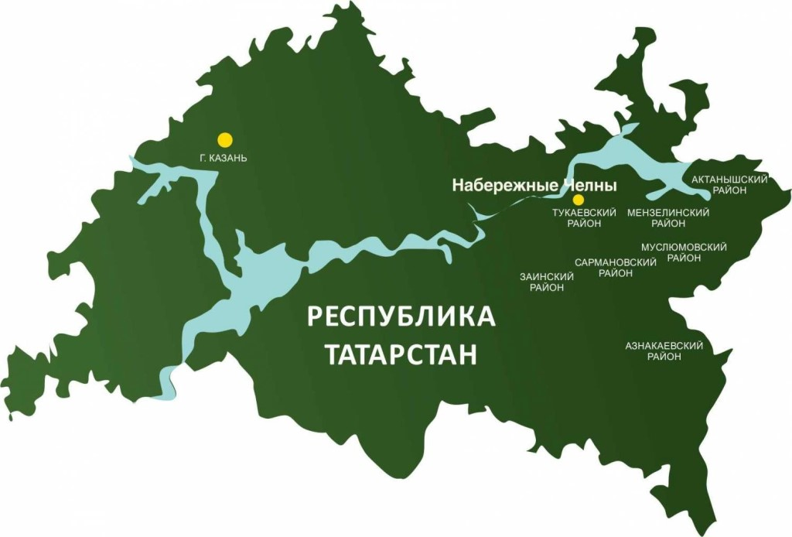
География проекта и целевая аудитория
«Dobrotime»

Slide 5
Цели и задачи проекта
«Dobrotime»
Повышение грамотности при оказании помощи на пожаре
Увеличение количества обученных правилам безопасности
Обучение
Лекции
Опросы
Снижение гибели на пожарах

Slide 6
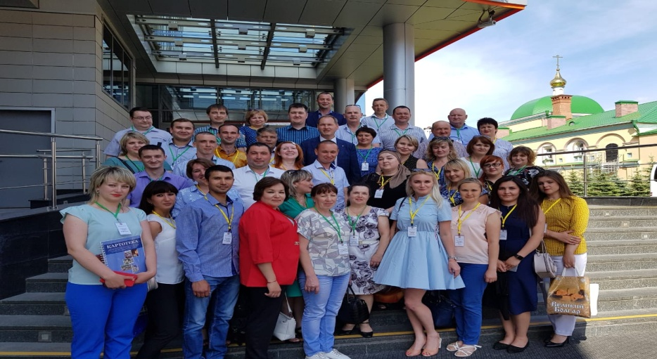
На стадии реализации
«Dobrotime»
11 месяцев
15 выездов
Обучены 1582 человека
59 занятий
1582 роздано памятки
26
оказано помощи

Slide 7
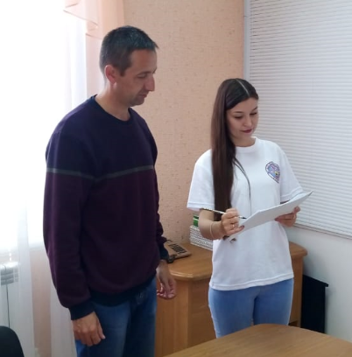
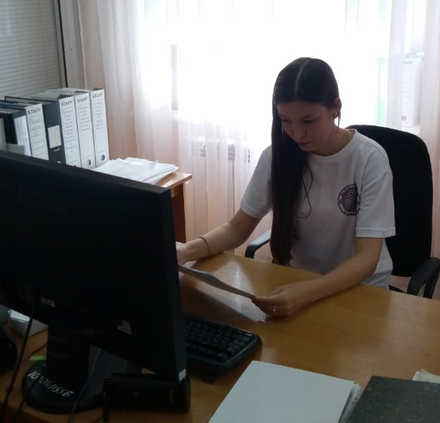
Ожидаемые результаты и планы
«Dobrotime»
Повышение грамотности по оказанию первой помощи
Увеличение количества обученных
Расширение территории проекта

Slide 8
Берегите себя и своих близких!

